Slide 1
Мастер-класс
Изображение головы котенка в технике «ватопись»
Андреева Татьяна Борисовна,
Яхромская сош №3

Slide 2
Ватопись -
это создание картин, путем притирания руками тополиного пуха или тонко разделенной ваты на бархатную бумагу, темного цвета.

Slide 3
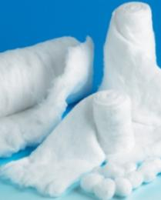
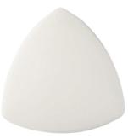
Материалы

Slide 4
Последовательность исполнения
Выбираем картинку для копирования рисунка

Slide 5
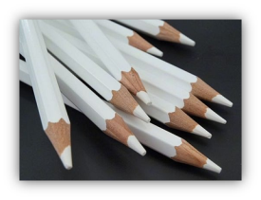
Рисуем контур изображения мелом или белым карандашом

Slide 6
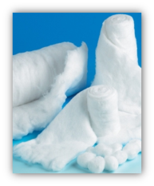
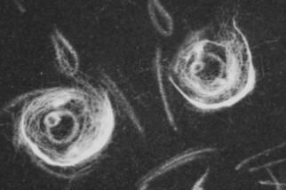
Начинаем работу с изображения глаз

Slide 7
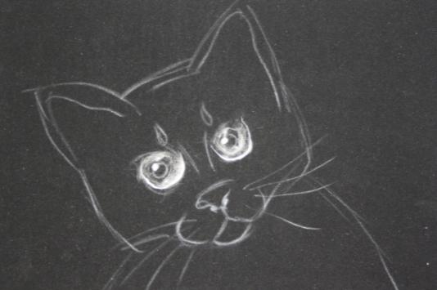
Поставим блики в зрачках

Slide 8
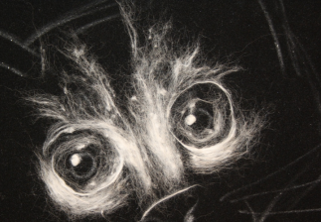
Выкладываем носик и область вокруг глаз по направлению роста волос

Slide 9
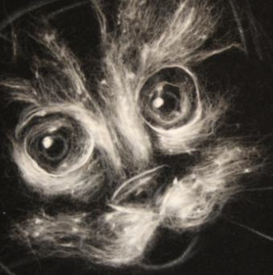
Самые светлые участки выделяем плотными слоями ваты

Slide 10
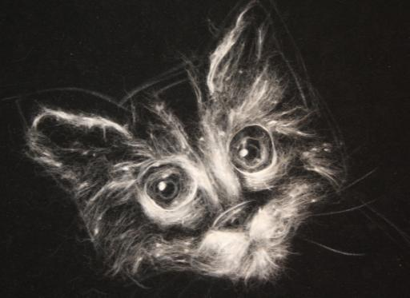
Выкладываем ушки, учитывая направление шерсти

Slide 11
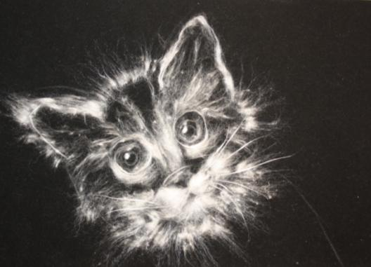
Скручиваем тонкие жгутики и делаем усики

Slide 12
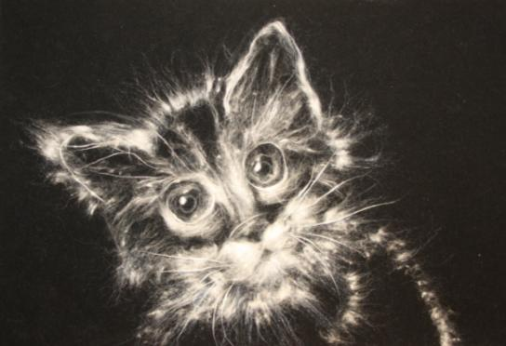
Короткими волокнами выкладываем контур туловища

Slide 13
